Slide 1
Veritabanı Yönetim Sistemleri
7.Hafta

Slide 2
Normalizasyon
Normalizasyon, bir veritabanındaki verileri düzene koyma işlemidir.
Normalizasyon, veri tabanlarında çok fazla sütun ve satırdan oluşan bir tabloyu tekrarlardan arındırmak için daha az satır ve sütun içeren altkümelerine ayrıştırma işlemidir.
Normalizasyon, aynı zamanda “ilk taslak” veri tabanı tasarımının üzerinde revizyonlar yaparak, taslağı son haline yaklaştırmanın yöntemlerden birisidir. Bu çerçevede en iyi tasarımı gerçekleştirmek için dikkat edeceğimiz yönteme Normalizasyon işlemleri diyoruz.

Slide 3
Normalizasyon
Normalizasyon, birincil anahtarları ve işlevsel bağımlılıkları kullanarak ilişkileri analiz etme tekniğidir. Normalizasyon kuralları bir tablo içerisinde yer alacak kaydın nelerden oluşmasına karar vermeye yarar. İlişkisel veritabanı tasarımı aşamasında verinin tekrarlanmasını, kaybını veya yetersizliğini önlemek için Normalizasyon işlemi önem arz eder.
İlişkisel veritabanı tasarımında amaç, veri tekrarını azaltan ve veri tutarlılığını yükselten bir yapının oluşturulmasıdır. İşte bunun için yapılması gereken işlemler Normalizasyon ile sağlanır.

Slide 4
Normalizasyon
İlişkisel veri tabanları tasarlanırken verilerin gereksiz tekrarını, bilgilerin kaybını önlemek amacıyla normalizasyon işlemi uygulanması gerekir.
Normalizasyon, taslak veri tabanı üzerinde birtakım işlemler yapılarak taslağı son haline yaklaştırma yöntemidir. İyi tasarlanmamış olan bir veri tabanında güncelleme, ekleme veya silmeden kaynaklanan sorunlar nedeniyle birtakım kullanım zorlukları meydana getirmektedir. Normalizasyon, veri tabanı tasarımında bu tür sorunların da ortadan kaldırılmasını sağlayan bir süreçtir.

Slide 5
Normal Formlar
Normal formlar normalleştirmenin derecelerini veren formlar olup 1NF, 2NF, 3NF,BCNF (Boyce Codd), 4NF ve 5NF şeklindedir.

Slide 6
Normal Formlar
Çeşitli kaynaklarda Normalizasyon kuralları birçok farklı kurallar şekilde tanımlansa da temel olarak 3 Normalizasyon kuralı yaygın olarak kullanılmaktadır. İyi bir veritabanı tasarımı yapabilmek için yetenek, bilgi ve tecrübe çok önemlidir. Ancak öncelikle, ilişkisel veritabanının tanımını ve bununla ilgili 3 Normalizasyon kuralını çok iyi bilmek gerekir.

Slide 7
Normalleştirmenin Amaçları
Veri Bütünlüğünü Sağlamak
Eğer veri gereksiz yere tekrarlanıyorsa, bu değişik kopyalar, bunlardan habersiz olan uygulama kodları yüzünden bir süre sonra birbirinden farklı değerleri taşımaya başlayabilirler. Bu, doğruluk ve tutarlılık açısından kötü bir sonuçtur. Bu gibi durumlarda ilişkisel veri tabanı yönetim sisteminin otomatik bütünlük mekanizmaları bile işe yaramaz. Düzeltmenin, uygulama seviyesinde yapılması gerekir. Fakat bu da uygulama programlarını daha karmaşık hale getirecek, dolayısıyla bakımını zorlaştıracaktır.

Slide 8
Normalleştirmenin Amaçları
Uygulamadan Bağımsızlık
İlişkisel model, uygulamaya göre değil, verinin içeriğine göre kurulmalıdır. Bu sayede veri modeli, üzerinde onu kullanan uygulama değişse bile, daha tutarlı, sabit ve değişmez olarak kalacaktır. Uygulama programının gereksinimlerinin veri tabanının mantıksal modeli üzerinde minimum etkisi olmalıdır.

Slide 9
Normalleştirmenin Amaçları
Performansı Arttırmak
Yabancı anahtarların haricinde, tamamıyla normalleştirilmiş bir veri tabanı gereksiz yere kopyalanmış veri miktarını en aza indirecektir. Verilerin daha az kopyasının olması saklama kapasitesinin azalmasına ve veri tabanı motorunun arama süresinin azalmasına yol açar. Bu da performansın artması demektir.

Slide 10
Normalleştirmenin Amaçları
Verimli veri yapılarının oluşturulması
Veri tekrarının önlenmesi
Verilerin daha sade ve anlaşılır hale gelmesi
Hızlı sorgulama avantajı sunması

Slide 11
Veritabanı Normalizasyonu Kuralları
1. Normalizasyon Kuralı:
Bir satırdaki bir alan yalnızca bir tek bilgi içerebilir
Bir tablo için, anahtar olmayan her alan, birincil anahtar olarak tanımlı alanlara bağlı olmak zorundadır.
Bir tablo için, anahtarı olmayan bir alan, anahtarı olmayan başka hiç bir alana bağlı olamaz.
Birincil anahtar alanlar ile anahtarı olmayan alanlar arasında, birden fazla bağımsız bire-çok ilişkisine izin verilmez.
Tekrarlamaları ortadan kaldırmak için her bir tabloyu mümkün olduğunca küçük parçalara bölmek gerekir.

Slide 12
Veritabanı Normalizasyonu Kuralları
Bir satırdaki bir alan yalnızca bir tek bilgi içerebilir. Örneğin Ad ve Soyad farklı alanlarda girilmeli. Verileri virgül veya bir başka karakter ile ayrılıp aynı alana girilmemelidir.
Bu durum ilişkisel veritabanının doğasına terstir. Birden fazla yazarı olan kitap için yazar1, yazar2 ve yazar3 diye alanların açılması ile bu kurala uyulmamış olunur. Böyle bir durumda, ayrıca yazarlar tablosu da oluşturularak kural çiğnenmemiş olur.

Slide 13
Veritabanı Normalizasyonu Kuralları
2. Normalizasyon Kuralı:
Bir tablo için, anahtar olmayan her alan, birincil anahtar olarak tanımlı tüm alanlara bağlı olmak zorundadır. Ya da anahtar alanın birden fazla alandan oluştuğu tablolarda, anahtar alanlardan sadece birine bağlı veriler tabloda yer almamalı, ayrı bir tabloya taşınmalıdır. Bunun tersi de geçerlidir. Yani iki ya da daha fazla tablonun birincil anahtarı aynı olamaz. Böyle bir durum söz konusu ise, bu iki tablo tek tabloya indirilmelidir.

Slide 14
Veritabanı Normalizasyonu Kuralları
3. Normalizasyon Kuralı:
Bir tablo için, anahtarı olmayan bir alan, anahtarı olmayan başka hiç bir alana bağlı olamaz. Örneğin, kitaplar için cilt tipi adında bir alan eklenip burada da karton kapak için K, deri cilt için D, spiral cilt için S yazılsaydı, bu kodlama, kitap tablosunun birincil anahtarı olan kitapNo alanına bağlı bir kodlama olamazdı. Çünkü bu kodlama bir başka anahtarı olmayan alana bağlıdır. Bunun sonucunda da veri tabanında, karşılığı olmayan bir kodlama yer almış olurdu. Cilt tipi bilgisini kodlu olarak tutan alan aslında cilt tipi açıklaması olan başka bir alana bağlıdır. Bu ilişki başka bir tabloda tutulmalıdır. Bu durumda, cilt şekillerini tutan bir tablo açılması gerekir.
Bu tablonun alanları da ciltTipKodu ve ciltSekli olabilir. Ancak bundan sonra, kitaplar tablosunda ciltTipi adında bir sütun açıp buraya da D, S, K gibi kodlar yazılabilir.

Slide 15
Veritabanı Normalizasyonu Kuralları
4. Normalizasyon Kuralı:
Birincil anahtar alanlar ile anahtarı olmayan alanlar arasında, birden fazla bağımsız bire-çok ilişkisine izin verilmez. Örneğin, tabloda yer alan bir kitap, hem hikaye kitabı hem de kişisel gelişim kitabı olabilir. Bu durum Kitap tablosunda nasıl ifade edilebilir? 4. Normal formu sağlamak için, her bağımsız bire çok ilişki için ayrı bir tablo oluşturulması gerekir. Bu örnekte, türler için yeni bir tablo açılması gerekir. Tablonun adına türler denilebilir. Daha sonra kitapTurleri diye bir başka tablo daha açılması gerekir. ‘Kişisel Gelişim Hikâyeleri’ adlı kitap için, öncelikle kitap numarası, Hikaye bölümünün kodunun yer aldığı bir satır; ardından da yine kitap numarası, ardından da kişisel gelişim türünün kodunun aldığı yeni bir satırın daha eklenmesi gerekir.

Slide 16
Veritabanı Normalizasyonu Kuralları
5. Normalizasyon Kuralı:
Tekrarlamaları ortadan kaldırmak için her bir tablonun mümkün olduğunca küçük parçalara bölünmesi gerekir. Aslında ilk 4 kural sonuçta bu işe yarar ancak, bu kurallar kapsamında olmayan tekrarlamalar da 5.normalizasyon kuralı ile giderilebilir. Örneğin, kitaplar için bir edinme şekli bilgisi girilecek sütun eklenmek istenebilir: Bu bölüme girilebilecek bilgiler bellidir: Bağış veya satın alma. Bu bilgiler başka bir tabloda tutulabilir. Böylelikle, kullanıcıların bu alana gelişi güzel bilgiler girmesi engellenmiş olur. Bu da sorgulama esnasında veriler arasında bir tutarlılık sağlar. Bu işlem sonucunda, tutarsızlıklara neden olabilecek ve sık tekrarlayan veriler başka bir tabloya taşınmış olur.
Özetle ilişkisel bir veritabanı tasarımı şu öğeleri bünyesinde barındırmalıdır; Veri tekrarı yapılmamalıdır, boş yer mümkün olduğunca az olmalıdır, veri bütünlüğü sağlanmalıdır ve veriler, aralarında bir ilişki tanımlanmaya müsait olmalıdır.

Slide 17
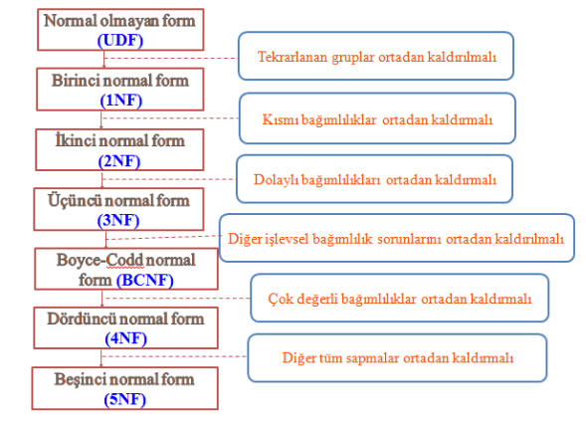
Normalizasyon

Slide 18
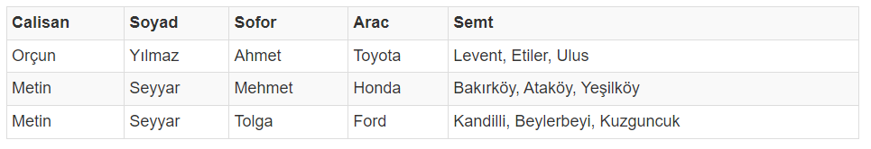
Örnek
Örnek Tablo

Slide 19
Örnek-1NF
Bir veri tabanının 1NF olabilmesi için aşağıdaki özellikleri karşılayabilmesi gerekir:
Aynı tablo içinde tekrarlayan kolonlar bulunamaz,
Her kolonda yalnızca bir değer bulunabilir (bkz. "Semt" kolonu)
Her satır bir eşsiz anahtarla tanımlanmalıdır (Unique Key - Primary Key)
Veri tabanımızda ikinci kurala açıkça uymayan bir kolon var: Semt.

Slide 20
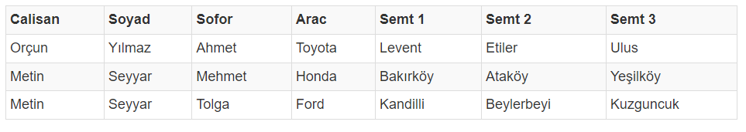
Örnek-1NF
Tablo bu şekliyle birinci kuralla çelişti. Semt 1, Semt 2, Semt 3 tekrarlayan kolonlar.

Slide 21
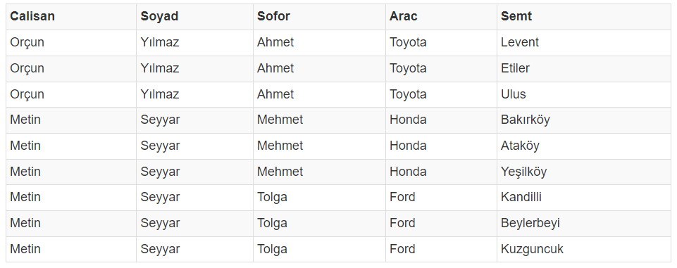
Örnek-1NF

Slide 22
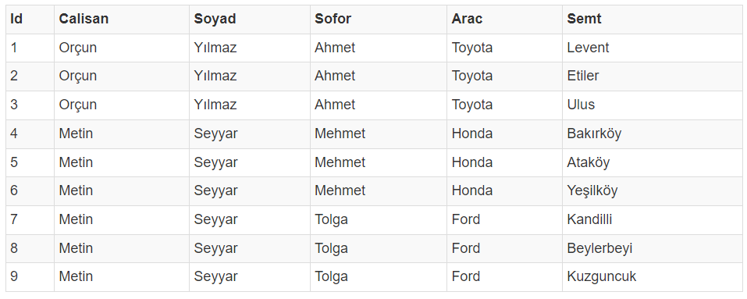
Örnek-1NF
Anahtar?

Slide 23
Örnek-2NF
Bir veri tabanının 2NF olabilmesi için aşağıdaki özellikleri karşılayabilmesi gerekir:
Tablo 1NF olmalıdır,
Anahtar olmayan değerler ile kompozit (bileşik) anahtarlar arasında kısmi (partial) bağımlılık durumu oluşmamalıdır. Kısmi bağımlılık durumu, anahtar olmayan herhangi bir değer kompozit bir anahtarın yalnızca bir kısmına bağlı ise oluşur. Herhangi bir veri alt kümesi birden çok satırda tekrarlanmamalıdır. Bu tür veri alt kümeleri için yeni tablolar oluşturulmalıdır.
Ana tablo ile yeni tablolar arasında, yabancıl anahtarlar (foreign key) kullanılarak ilişkiler tanımlanmalıdır.

Slide 24
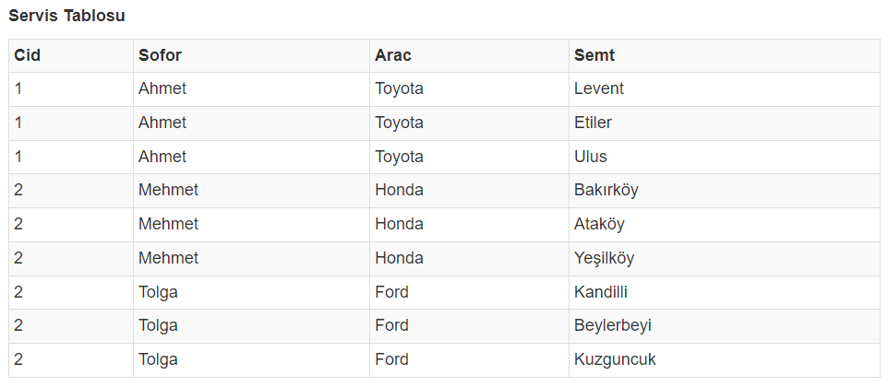
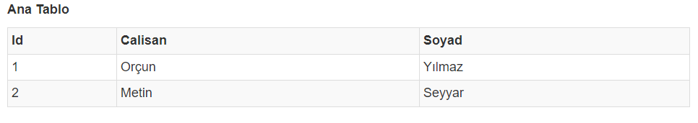
Örnek-2NF
Tablomuzu bir gözden geçirelim: "Çalışan - Soyad" kombinasyonuna bakın. Çok tekrarlanıyor çünkü eşsiz anahtara verimli bir şekilde bağlayamamışız. Bunu düzeltmek için tablomuzu aşağıdaki gibi ikiye bölelim ve aralarında bir ilişki oluşturalım:
Yeni tablomuz ile ana tablomuzu ilişkilendirmek için "Cid" (Çalışan ID) isimli bir kolon oluşturduk. Dikkat ederseniz bu kolonun aldığı değer ana tablomuzdaki eşsiz anahtarı işaret ediyor.

Slide 25
Örnek-3NF
Bir veri tabanının 3NF olabilmesi için aşağıdaki özellikleri karşılayabilmesi gerekir:
Veri tabanı 2NF olmalıdır,
Anahtar olmayan hiç bir kolon bir diğerine (anahtar olmayan başka bir kolona) bağlı olmamalıdır. Başka bir deyişle her kolon eşsiz anahtara tam bağımlı olmak zorundadır.

Slide 26
Örnek-3NF
Veri tabanımızı 3NF şartlarına uydurabilmek için anahtar olmayan ve eşsiz anahtara tam bağımlı olmayan tüm kolonları kaldırmalıyız. Dikkat ederseniz bizim tablomuzda "Araç" kolonu eşsiz anahtarımıza değil "Şoför" kolonuna bağımlı. Birbirine bağlı olan bu iki kolonu (Şoför - Araç) ayrı bir tabloya ayırmamız ve tablomuzla aralarında bir ilişki oluşturmamız gerekiyor.

Slide 27
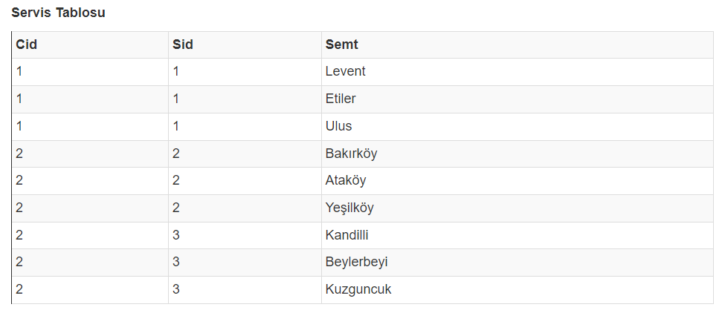
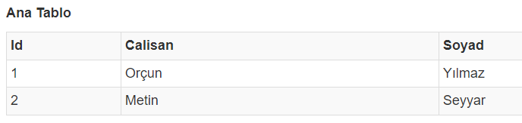
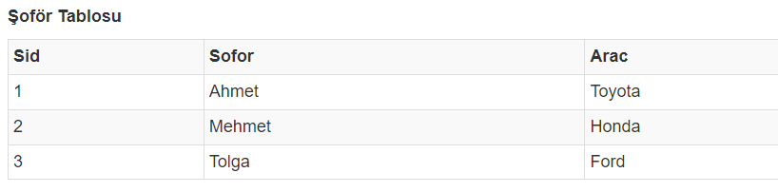
Örnek-3NF
Öncelikle şoför tablosu adında yeni bir tablo oluşturduk. Bu tabloda Sid (Şoför ID) adıyla bir eşsiz anahtar oluşturduk ve Servis tablomuzdaki Sid kolonundan bu eşsiz anahtara referans vererek foreign key oluşturduk.

Slide 28
Structured Query Language (SQL)
SQL (Structred Query Language),-Yapısal Sorgu Dili; tüm veritabanları tarafından desteklenen bir dildir. Veritabanları ile iletişim kurmak ve onlar üzerinde işlem yapmak için kullanılır. Program geliştiricileri ve Veritabanı kullanıcıları, bir veritabanına veri eklerken, silerken, güncellerken veya sorgularken bu dili kullanırlar. Bu sorgulama dili ile veritabanından istenilen kriterlere sahip veri seçilebilir, istenirse de çeşitli güncellemeler, silmeler ve veritabanı yapısında değişiklikler yapabilir.

Slide 29
SQL -Tarihçesi
Veri Tabanı Yaklaşımı ile birlikte bir veri sorgulama diline veya aracına ihtiyaç duyulmuştur. İlk başta matematiksel bir sözdizimine sahip olan SQUARE adlı bir dil geliştirilmiştir..
Geniş kullanıcı kitleleri tarafında kolay kullanılabilmesi için matematiksel söz dizimli SQUARE dilinden vazgeçilerek, İngilizce'ye benzer sözdizimine sahip bir dil oluşturulmuştur.
Bu dil SEQUEL (Structured English Query Language) olarak adlandırılmıştır. Daha sonra da bu SEQUEL dili, İngilizce söylenişine paralel olarak SQL olarak adlandırılmıştır.
Transact-SQL ya da T-SQL=> Microsoft için

Slide 30
SQL Komutları
SQL ifadeleri yapısal olarak üç gruba ayrılır.
Veri Tanımlama Dili (DDL -Data Definition Language)
Veri İşleme Dili (DML -Data Manipulation Language)
Veri Kontrol Dili (DCL –Data Control Language)

Slide 31
Veri İşleme Dili (DML-Data ManipulationLanguage)
Bir tablodaki veriler üzerinde sorgulama, ekleme, güncelleme ve silme işlemleri gerçekleştirir.
Select
Insert
Update
Delete

Slide 32
Veri Tanımlama Dili (DDL-Data Definition Language)
Sıfırdan tablo oluşturma, tablo üzerinde değişiklik yapma, tablo oluşturma, indeks oluşturma ve silme işlemleri gerçekleştirir. Ayrıca trigger ve view gibi nesnelerde tanımlanabilir.
Create
Drop
Alter

Slide 33
Veri Kontrol Dili (DCL –Data Control Language)
Kullanıcılara veri tabanı üzerinde bazı haklar verme veya verilen hakları geri alma gibi işlemlere olanak tanıyan SQL komutlarını içermektedir.
Grant
Revoke
Deny

Slide 34
CREATE
Veri tanımlama dili verinin ne olduğu ile değil verinin nerede ve nasıl tutulacağı ile ilgilenir.
Create ; Veritabanı nesnelerini ve veritabanının kendisi oluşturmak için kullanılır.
CREATE DATABASE veritabanı_ismi
CREATE TABLE tablo_ismi …
CREATE FUNCTION …
CREATE PROCEDURE …

Slide 35
Create
CREATE DATABASE isim
Veritabanı oluşturur.
Create Database DENEME
Create Table
Veritabanı üzerinde yeni tablo oluşturur.
–Sütun adları
–Veri tipleri
–Constraintler
–Otomatik arttırma
–NULL yada Not NULL
Kullanım Şekli
CREATE TABLE Tablo_İsmi(alan_adı veri_türü)

Slide 36
Create
CREATE TABLE table_name(column1 datatype,column2 datatype,column3 datatype,....)
CREATE TABLE pet (
name VARCHAR(20),
owner VARCHAR(20),
species VARCHAR(20),
birth DATE,
death DATE
)
CREATE TABLE Persons (PersonID int, LastName varchar(255), FirstName varchar(255),Address varchar(255),City varchar(255))

Slide 37
Insert
INSERT INTO Tabloadı (alan adları) (VALUES)
INSERT INTO Kimlik (ad,soyad,dtarih,dyeri) VALUES (''Erkam'', ''Sert'', ''20.12.1985'', ''Adana'')
INSERT INTO Kimlik VALUES (''Erkam'', ''Sert'', ''20.12.1985'', ''Adana'')

Slide 38
Select
Tablo yada tablolarda istenilen verinin seçimi için kullanılır. Seçilen verilerde değişim olmaz.
SELECT sütunlar FROM tablo_ismi
select * from ogrenciler
select ogrNo, ad, soyad from ogrenciler

Slide 39
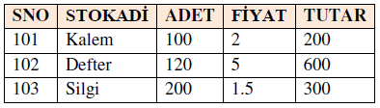
Select ve As Kullanımı
SELECT SNO, STOKADİ, ADET, FİYAT, (ADET*FİYAT) AS [TUTAR] FROM stok
SELECT SNO, STOKADİ, ADET, FİYAT, TUTAR= (ADET*FİYAT) FROM stok

Slide 40
Select ve TOP-Percent Kullanımı
SELECT TOP N <sütun listesi> FROM <tablolar>
SELECT TOP 2 * FROM stok
SELECT TOP N PERCENT <sütun listesi> FROM <tablolar>
SELECT TOP 40 PERCENT * FROM stok

Slide 41
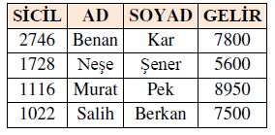
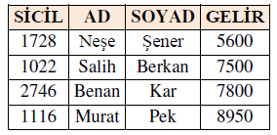
Select ve Order By Kullanımı
SELECT SİCİL,AD,SOYAD,GELİR FROM Personel ORDER BY GELİR ASC;

Slide 42
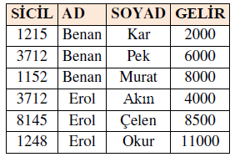
Select ve Order By Kullanımı
SELECT SİCİL,AD,SOYAD, GELİR FROM Personel ORDER BY AD,GELİR

Slide 43
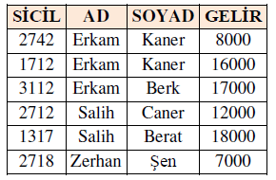
Select ve Order By Kullanımı
SELECT SİCİL,AD,SOYAD,GELİR FROM Personel ORDER BY AD ASC,GELİR DESC, SOYAD ASC;
veya aynı komut için alternatif yazılış:
SELECT SİCİL,AD,SOYAD,GELİR FROM Personel ORDER BY AD,GELİR DESC,SOYAD

Slide 44
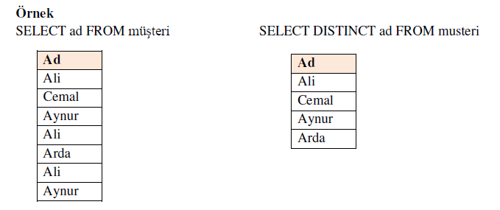
Select ve Distinct Kullanımı
SELECT DISTINCT <sütun listesi> FROM <tablolar>
DISTINCT → listelen kayıtlardan tekrarlayan kayıtlardan birini göster

Slide 45
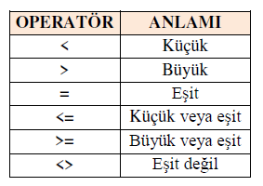
Select ve Where Kullanımı
SELECT * FROM Personel WHERE GELİR>5000;

Slide 46
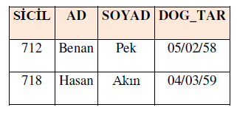
Select ve Where Kullanımı
Örnek: geliri 8000’dan fazla olmayan personeli listelemek.
SELECT * FROM Personel WHERE GELİR<=8000
Örnek: Hangi personelin, doğum tarihi 1960 yılından daha öncedir?
SELECT * FROM Personel WHERE DOG_TAR <={12/31/59}

Slide 47
Select ve Where Kullanımı
SELECT * FROM Personel WHERE cinsiyet=T;
Bu komut aşağıdaki şekilde de kullanılabilir;
SELECT * FROM Personel WHERE cinsiyet;
Bu durumda cinsiyet alanı T olanlar (erkek olanlar) listelenir.

Slide 48
Select ve Where Kullanımı
Örnek: geliri 5000 TL’den fazla olan ve cinsiyeti erkek olan personelin listelenmesi gibi bir işlemde, söz konusu personel için iki koşul verilmekte ve ikisinin de gerçekleşmesi istenmektedir:
1.Koşul → gelirin 5000’dan fazla oluşu
2.Koşul → Cinsiyetin Erkek olması
Her iki koşulunda aynı anda gerçekleşmesi istendiği için, VE (AND) sözcüğü ile birbirlerine bağlanmıştır. Bu işlemi gerçekleştiren SQL komutu aşağıdaki gibidir.
SELECT * FROM Personel WHERE gelir>5000 AND cinsiyet=T

Slide 49
Select ve In Kullanımı
SELECT * FROM Personel WHERE bol_no=1 OR bol_no=2 OR bol_no=3
YERİNE
SELECT * FROM Personel WHERE bol_no IN(1,2,3)
Select Satis_Rakami from Satışlar Where Bölge_Adi in (''Bursa'', ''İstanbul'‘)
SELECT * FROM Personel WHERE bol_no NOT IN(1,2,3)

Slide 50
Select ve Between Kullanımı
Örnek: geliri 5000 – 10000 arasında olan personel kimlerdir.
SELECT * FORM Personel WHERE gelir>=5000 AND gelir<=10000
YERİNE
SELECT * FORM Personel WHERE gelir BETWEEN 5000 AND 10000
SELECT * FORM Personel WHERE gelir NOT BETWEEN 5000 AND 10000
Select * from Personel where adi between ''Ahmet'‘ and ''Mehmet''

Slide 51
Select ve Like Kullanımı
% -0 veya daha fazla karakterli string tek bir karakter
[] -belirtilenler arasından tek bir karakter
[^] -belirtilenler arasında olmayan tek bir karakter
_ -1 karakter

Slide 52
Select ve Like Kullanımı
LIKE ''BR%'' BR ile başlayan tüm isimler
LIKE ''%een'' een ile biten tüm isimler
LIKE ''%en%'' en karakterlerini içeren tüm isimler
LIKE ''_en'' en ile biten tüm 3 karakterli isimler
LIKE ''[CK]%'' C veya K ile başlayan tüm isimler
LIKE ''[S-V]ing'' Tüm 4 karakterli ve ilk karakteri S ile V arasında olan ve ing ile biten tüm isimler
LIKE ''M[^e]%'' M ile başlayan ve ikinci karakteri e olmayan tüm isimler

Slide 53
Select ve Like Kullanımı
SELECT companyname FROM customers WHERE companyname LIKE ''%Restaurant%''

Slide 54
Kaynaklar
Veritabanı Yönetim Sistemleri 1-2 Turtgut Özseven
Veritabanı Yönetim Sistemleri-İbrahim Çil
Programlama ve Veritabanı Mantığı-Kadir Çamoğlu
VTYS Ders Notları-Gökhan Memiş
VTYS Ders Notları-Fatih Kayaalp Memiş
İnternet

